Slide 1
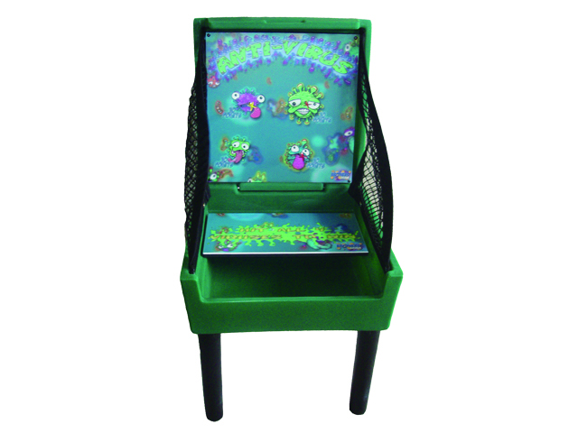
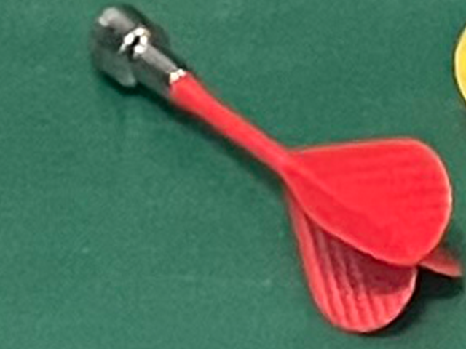
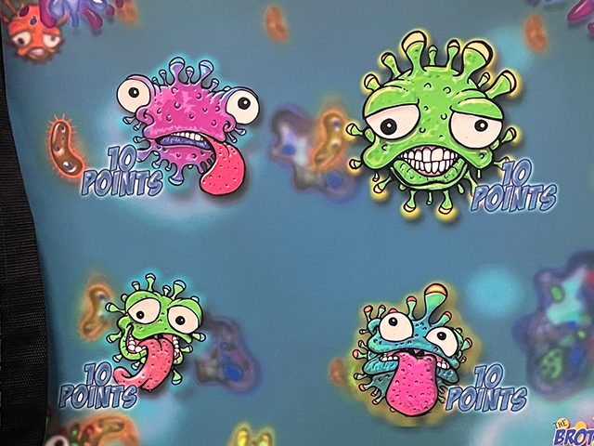
アンチウイルス
ダーツでウイルスをやっつけるゲーム！
マグネットダーツを投げて点数を競います。
サイズ：W0.6×D0.7×H1.2ｍ
対応人員：1名
運営要員：1名

